Slide 1
Jasper de Kroon, Ties van Bakel en Sam Paans | H3A
Cellen en Chromosomen

Slide 2
Inhoudsopgaven
Celopbouw
Geslachtscellen
Chromosomen in cellen
Trisomie
Verschillende cellen

Slide 3
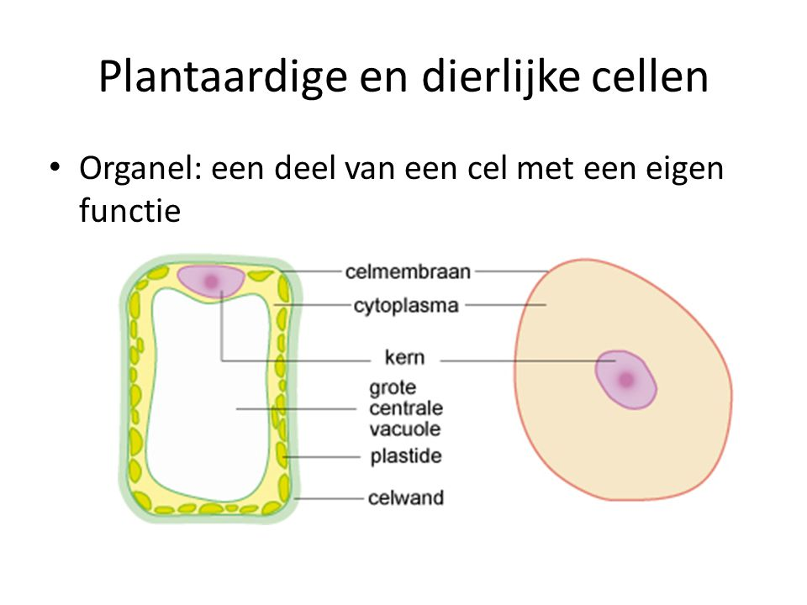
Celopbouw
Onderdelen Cel
Celmembraam
Cytoplasma
Organel
DNA

Slide 4
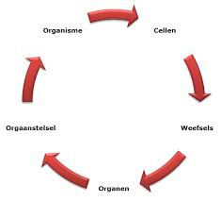
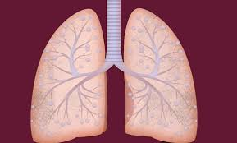
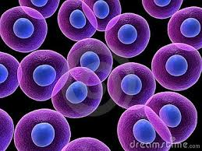
Cellen in je lichaam
Meercellig
  Cel → Weefsel → Orgaan → Oorgaanstelsel → organisme

Slide 5
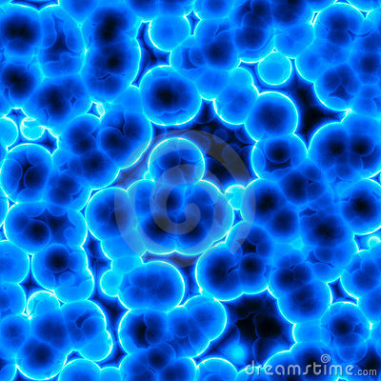
Verschillende cellen
Soorten cellen
Celspecialisatie
Eiwitten
Speekselcellen

Slide 6
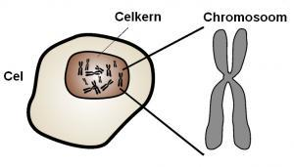
Chromosomen in cellen
Bevruchte eicel
Mitose
Teveel of te weinig

Slide 7
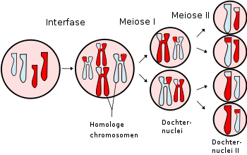
Geslachtscellen
Geslachtscel: 23 chromosomen
Normale cel: 46 Chromosomen
Meiose / Reductiedeling

Slide 8
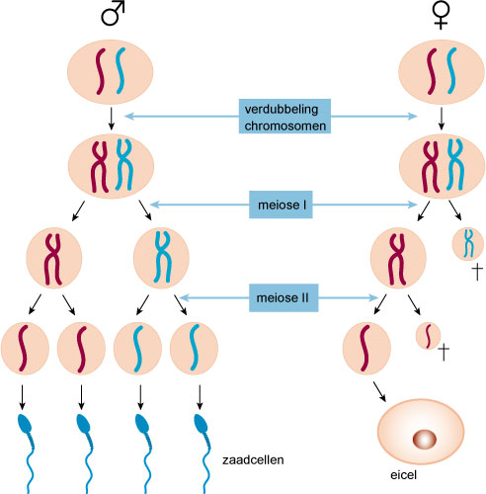
Meiose / Reductieregeling
Geslachtscel
Celdeling

Slide 9
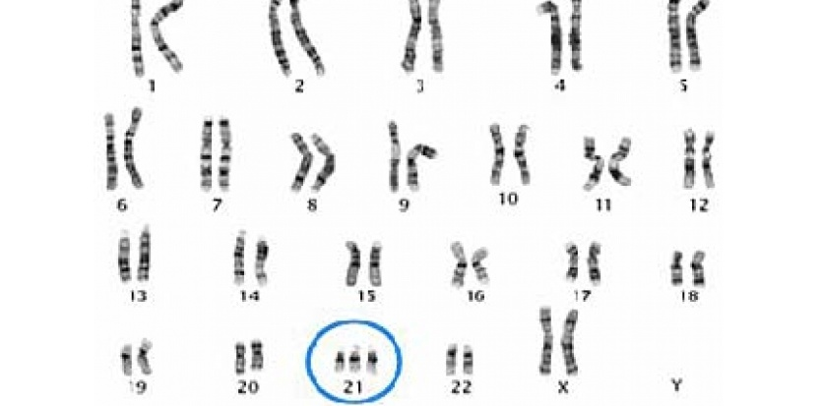
Trisomie
Wat is het
Ontstaan
Geboorte
Gevolgen

Slide 10
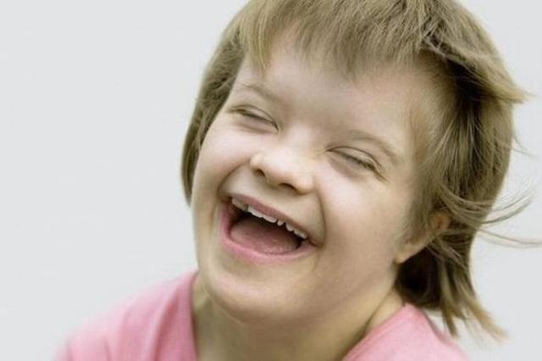
Soorten Trisomie
Mozaïekvorm
Afwijking gezicht
Groeiachterstand
Syndroom van down

Slide 11
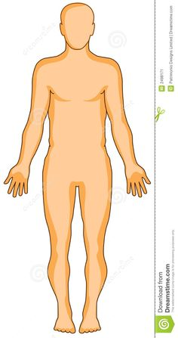
Mitose
Celdeling
Organisme
Hedendaags

Slide 12
Vragen en Einde

